Slide 1
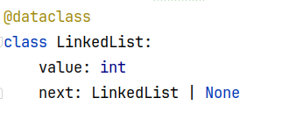
Listes chaînées
12
1
None
4

Slide 2
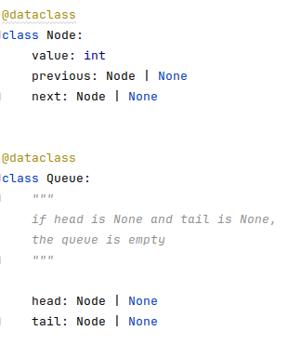
Liste doublement chaînée
12
None
value
next
previous
head
tail
12
value
next
previous
5
None
value
next
previous

Slide 3
Piles et files
Stack (pile) : LIFO (last in, first out)
Utilisation recommandée : tableau (list en Python)
Queue (file) : FIFO (first in, first out)
Utilisation recommandée pour des volumétries importantes : liste doublement chaînée

